Slide 1
Openingsdia

Slide 2
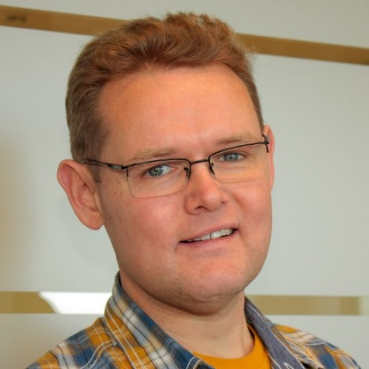
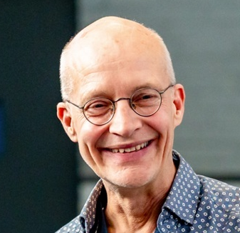


Even voorstellen!
Wim Boeken
Lex Fresen

Slide 3
Uitdagingen voor de komende jaren
CO2 emissiehandel,
stikstofbeleid
Europese Greendeal
Klimaatakkoord
WHO-advieswaarden
Schone Lucht akkoord
Fit for 55-pakket
?

Slide 4
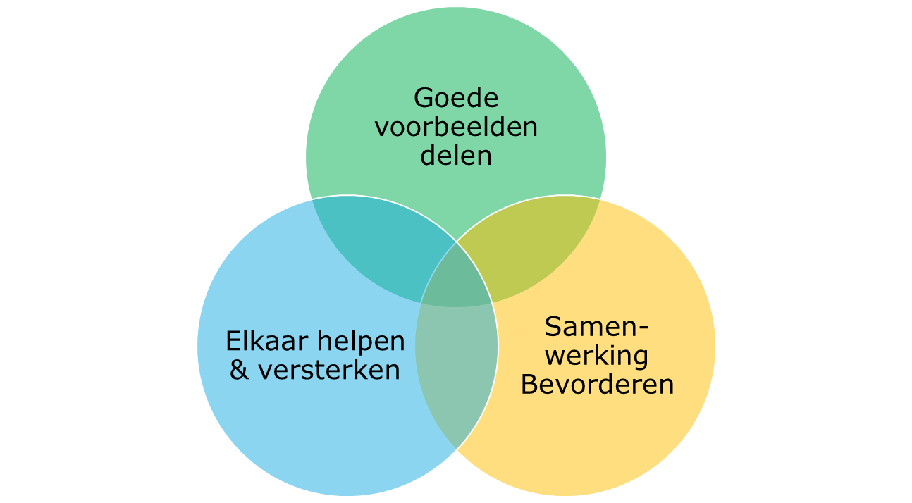
RVO Stimuleert de toepassing van innovatieve technieken

Slide 5

Geld voor Scherp Vergunnen
Fiscaal voordeel voor milieuvriendelijke bedrijfsmiddelen
Wim Boeken (RVO)
Lex Fresen (RWS)

Slide 6
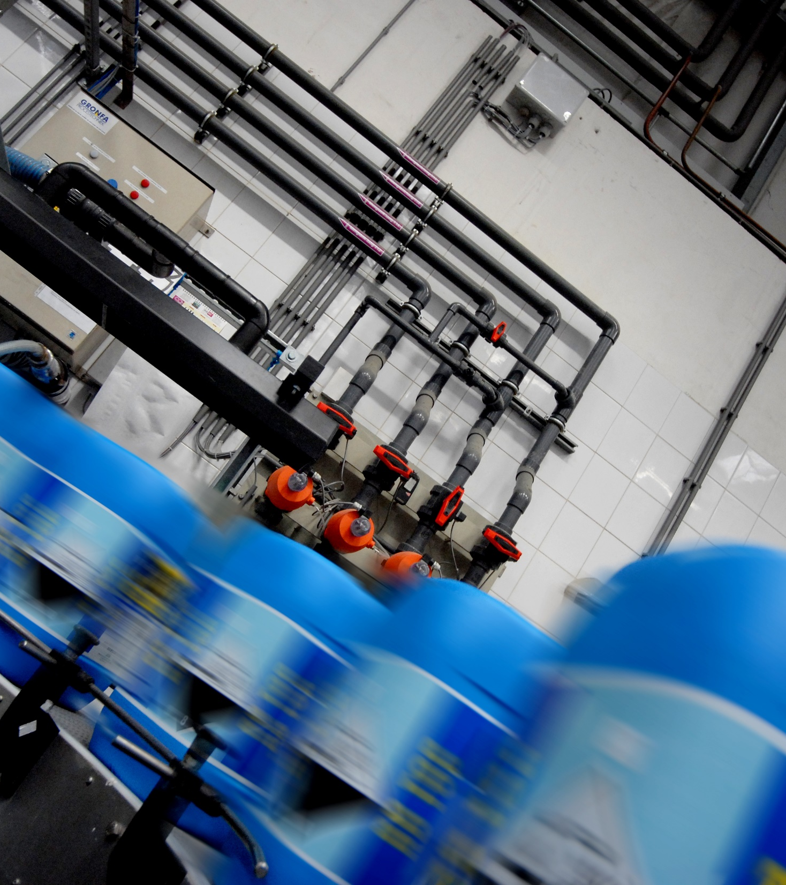
Agenda
Inleiding
Wat is MIA\Vamil
Praktijkverhalen
Voorstellen voor de Milieulijst
Vergunningverlening

Slide 7
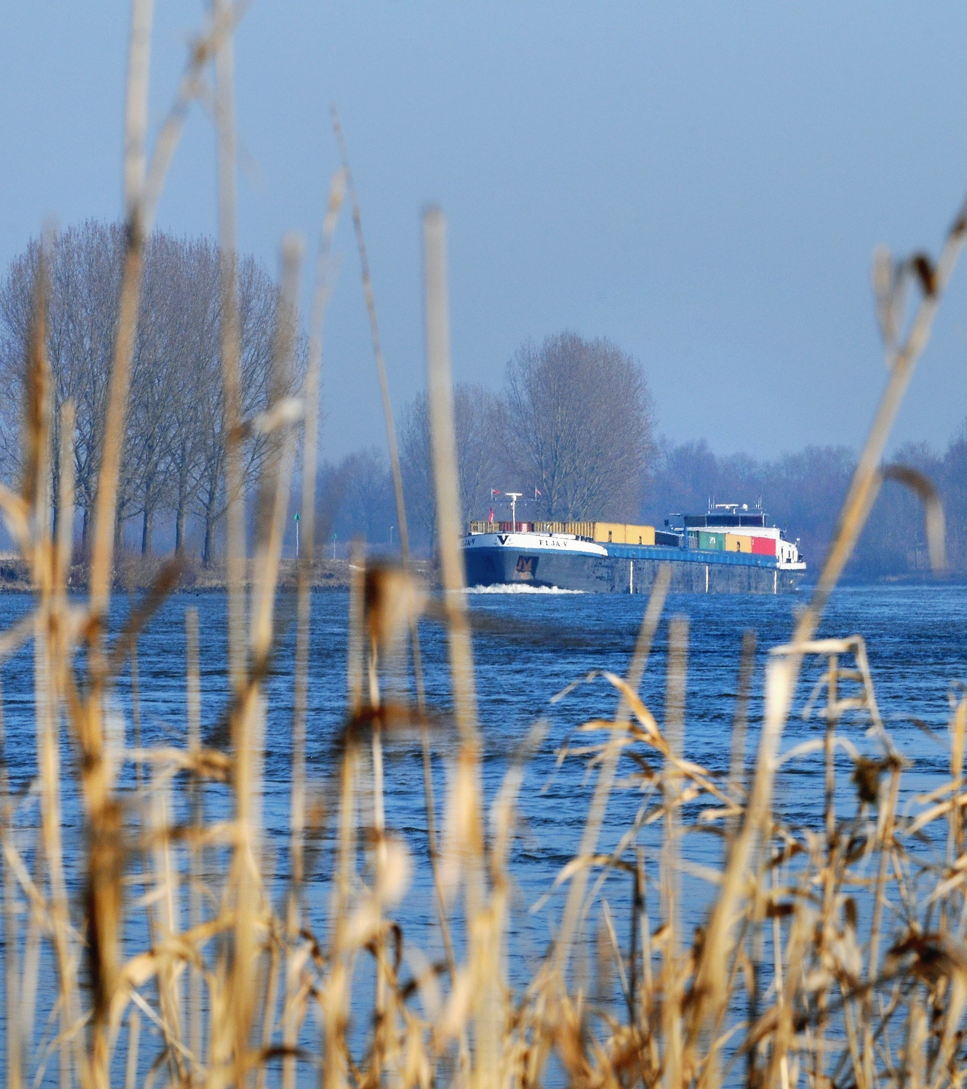
RVO
Uitvoeringsorganisatie van de Rijksoverheid
Thema’s:
Duurzaamheid
Agrarisch
Innovatie
Internationaal ondernemen
Opdrachtgevers: ministeries, provincies, EU
Doelgroep: bedrijven, onderzoeksorganisaties, overheid

Slide 8




Onze diensten
Voorlichting
& advies
Financiering
Kennis & netwerken
Uitvoeren
wet- en regelgeving

Slide 9
Grondslag MIA\Vamil
Geoorloofde staatsteun volgens AGVV (of LGVV, of VVV)
investeringskosten
Milieu-
Vriendelijk
Bedrijfs-middel
meerkosten
Steun-ruimte
Opgelegd niveau milieube-scherming
Gangbaar
alternatief

Slide 10
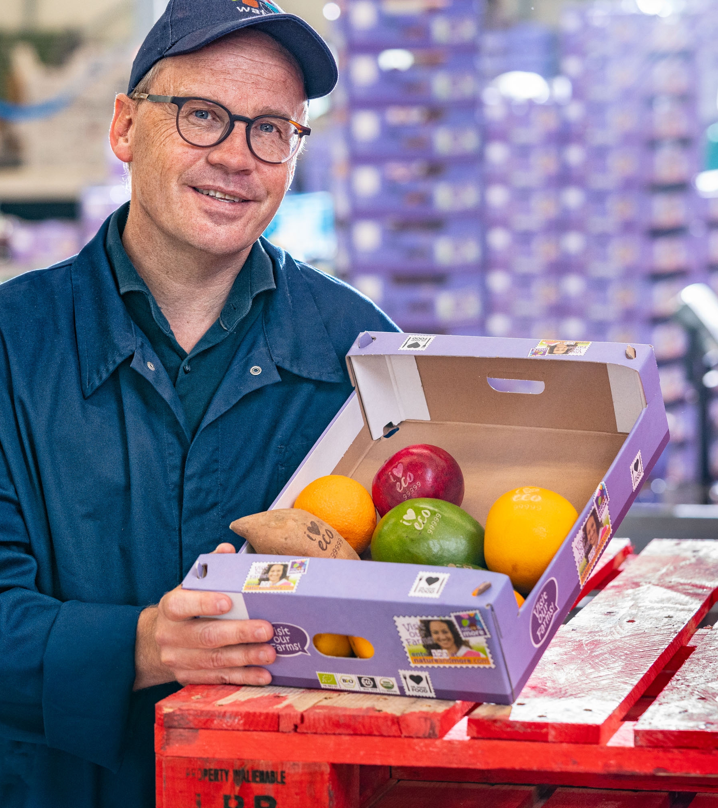
Milieu-investeringsaftrek
Doel: Bevorderen van marktintroductie en marktverbreding van milieuvriendelijke bedrijfsmiddelen
Budget: 189 miljoen euro (2025)
Doelgroep: Belastingplichtige ondernemers
Kenmerken:
Aftrek van winst voor belasting
Extra investeringsaftrek
% MIA per bedrijfsmiddel vastgesteld
Netto voordeel o.a. afhankelijk van % winstbelasting (IB of VPB)

Slide 11
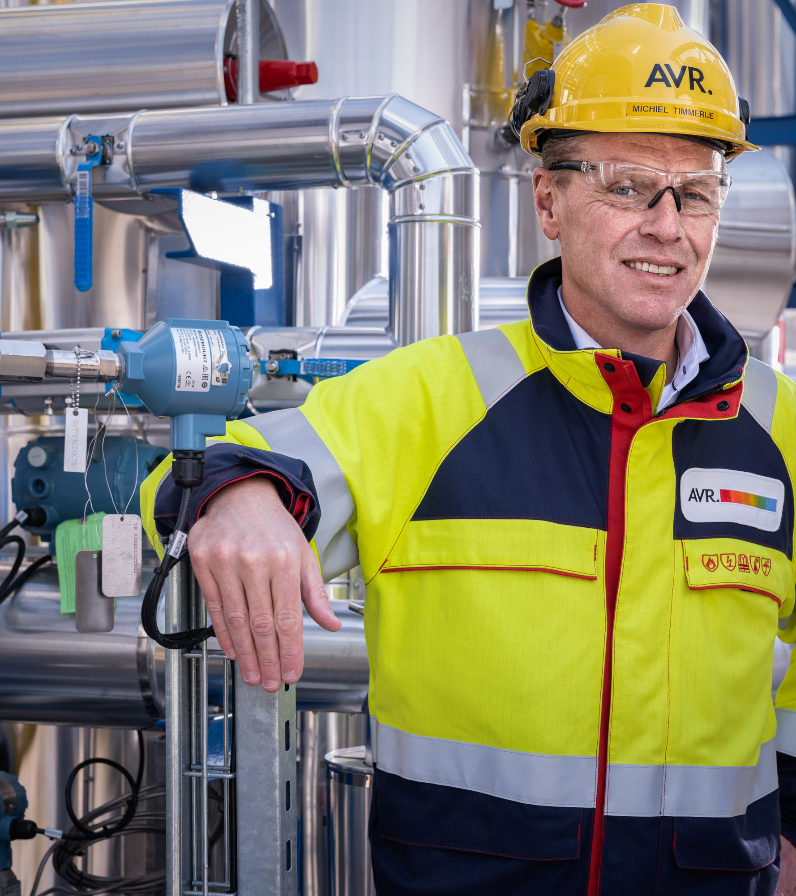
Vamil: Willekeurige Afschrijving Milieu-investeringen
Doel: Bevorderen van marktintroductie van milieuvriendelijke bedrijfsmiddelen
Budget: 20 miljoen euro (2025)
Doelgroep: Belastingplichtige ondernemers
Kenmerken:
Geen extra geld, wel eerder geld
Tot 75% willekeurige afschrijving van bedrijfsmiddel
Gemiddeld voordeel ongeveer 3% netto voordeel
Voordeel afhankelijk van jaar van opvoeren, hoogte rente

Slide 12
Randvoorwaarden MIA\Vamil
Investering in een bedrijfsmiddel
Bedrijfsmiddelen op Milieulijst (~200)
Milieulijst wordt jaarlijks geactualiseerd
Melden binnen drie maanden na aanschaf
Maximaal €25 miljoen
per bedrijfsmiddel
per jaar per belastingplichtige
tweedehands uitgesloten
Tenminste €2.500 per melding

Slide 13
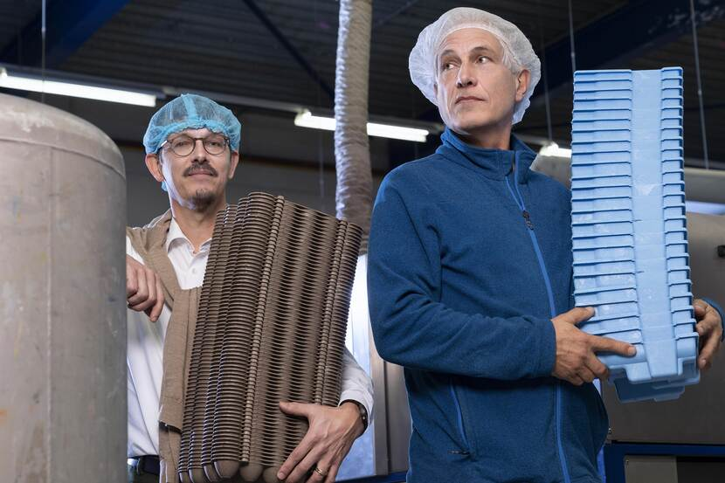
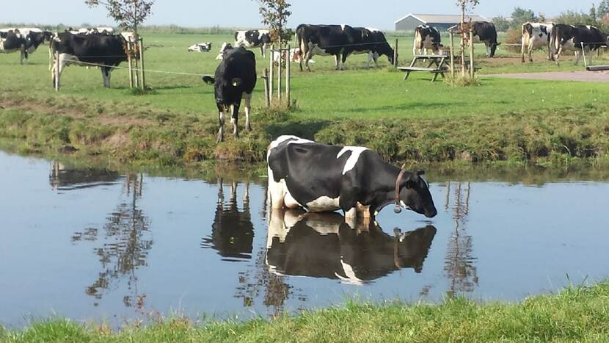
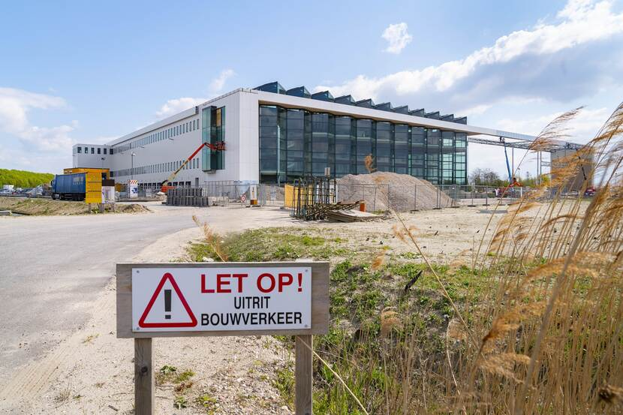
Milieulijst: ruim 200 technieken in 5 hoofdstukken
Brochure en Milieulijst 2025
Digitaal zoeken in de Milieu- en Energielijst 2025 | RVO.nl

Slide 14
Milieulijst: ruim 200 technieken in 5 hoofdstukken 2
Circulaire economie (grondstof- en waterbesparende productie- en recyclingapparatuur)
Voedselvoorziening, landbouwproductie (eiwittransitie, duurzame stallen)
Mobiliteit (elektrische/waterstof bestelauto/mobiele werktuigen, etc.)
Klimaat en luchtkwaliteit (fijn stof, VOS, zwavel, broeikasgassen)
Gebouwde omgeving (5.2 gebouwen) en biodiversiteit/klimaatadaptatie (5.1/5.3)

Slide 15
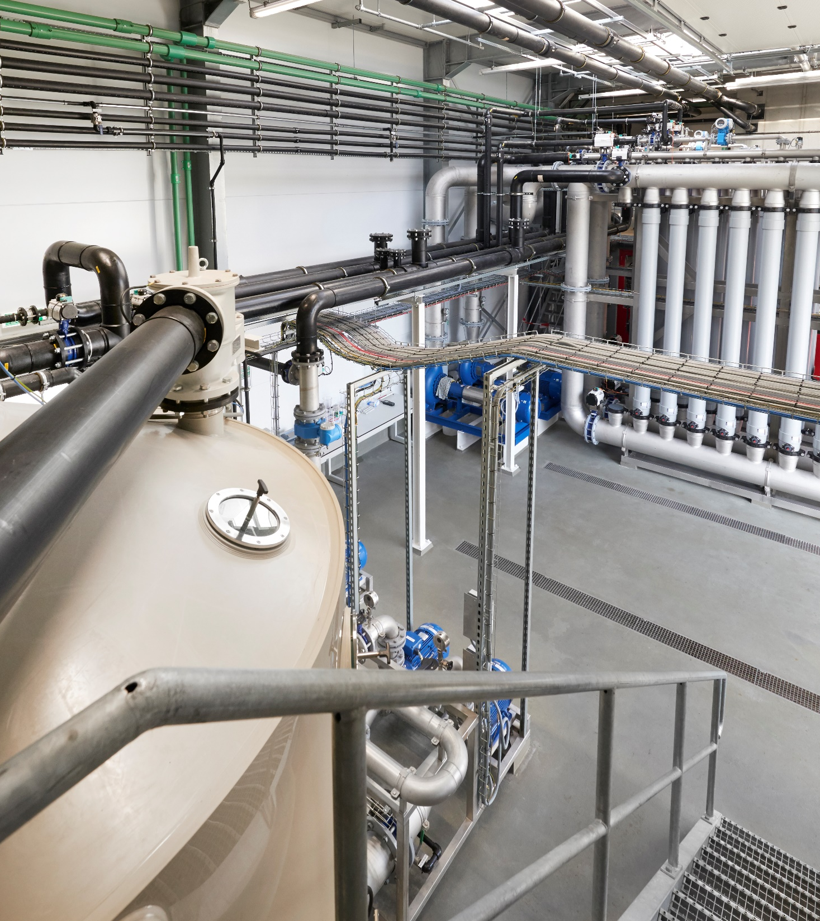
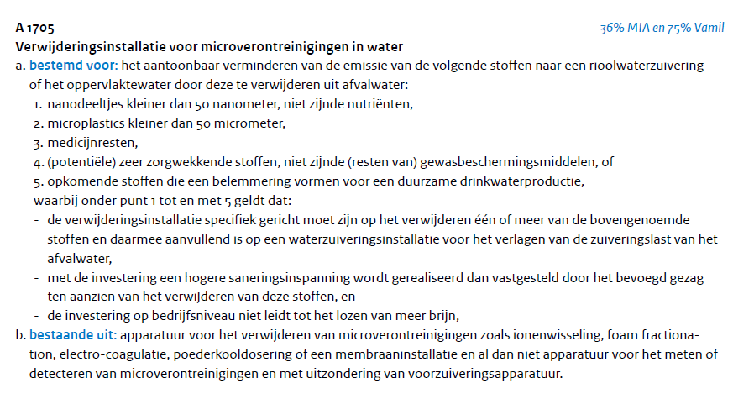
Voorbeelden:
A 1705
Verwijderingsinstallatie voor microverontreinigingen in water

Slide 16
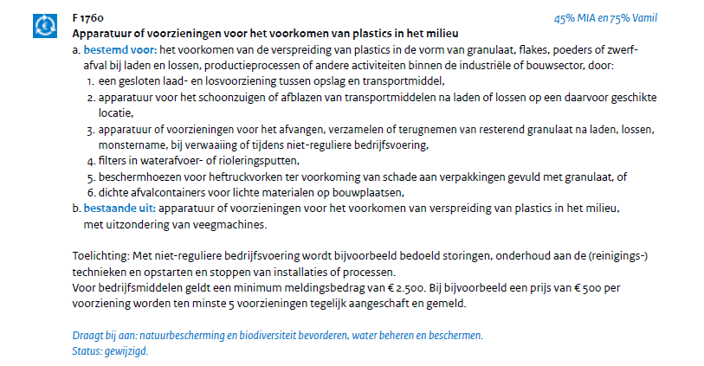
Voorbeelden (2):
F 1760
Apparatuur of voorzieningen voor het voorkomen van plastics in het milieu

Slide 17
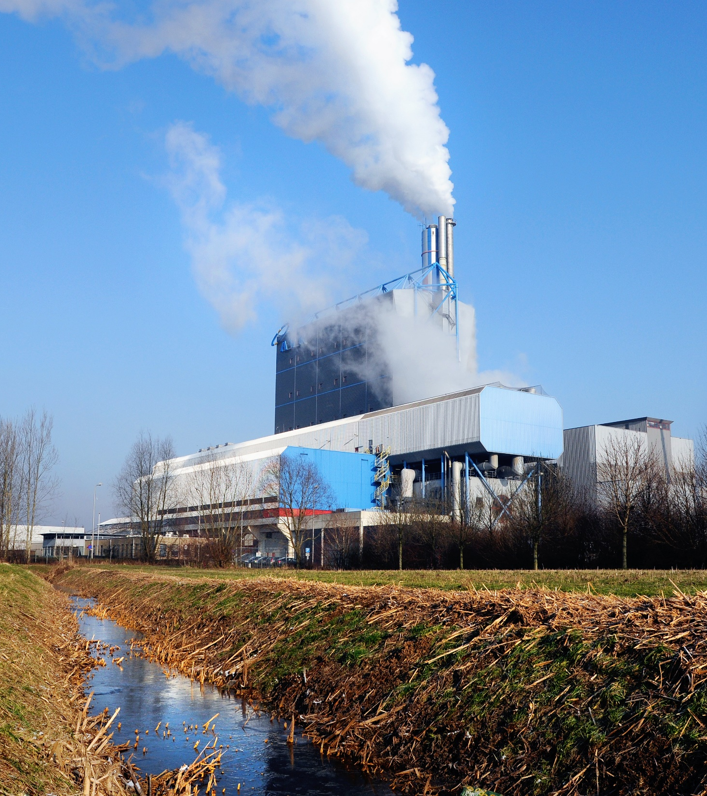
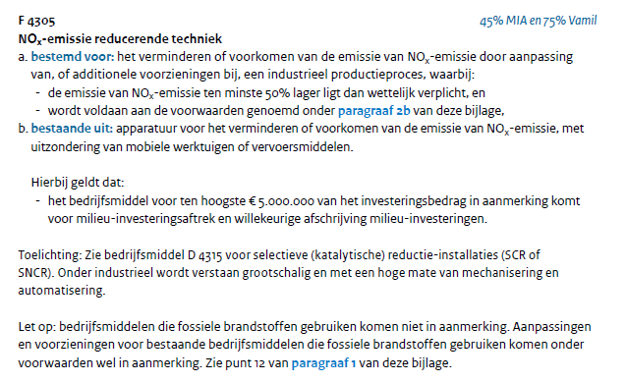
Voorbeelden (3) :
F 4305
NOₓ-emissie reducerende techniek

Slide 18
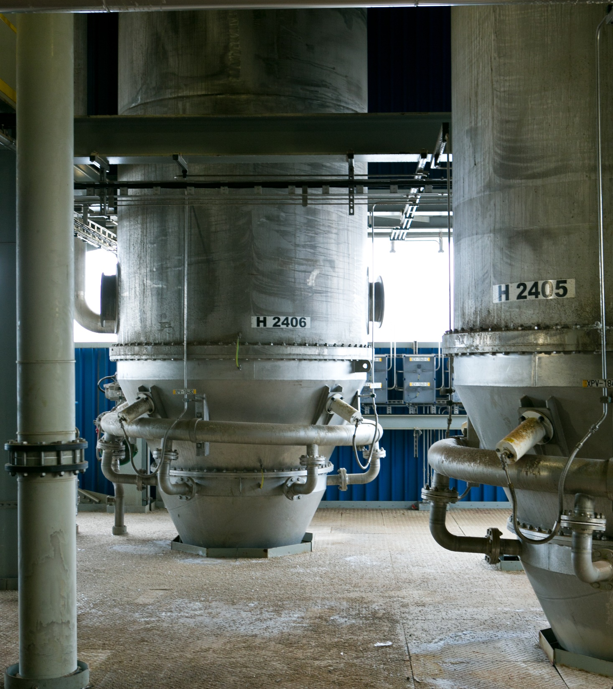
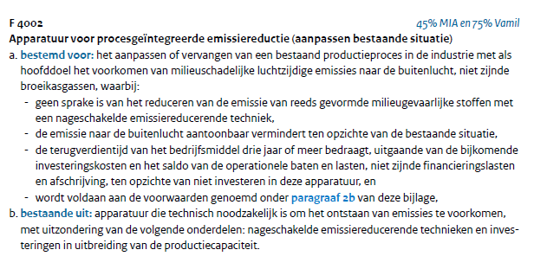
Voorbeelden (4):
F 4002
Apparatuur voor procesgeïntegreerde emissiereductie
(aanpassen bestaande situatie)

Slide 19

Inzet MIA\Vamil bij scherp vergunnen
Zien jullie kansen tot samenwerking?
Zijn er ook risico’s

Slide 20
Milieulijst: nieuwe voorstellen
Jaarlijkse actualisatie: Uw bedrijfsmiddel op de Milieulijst | RVO.nl
Vanaf januari open voor voorstellen uiterlijk tot 15 augustus

Slide 21
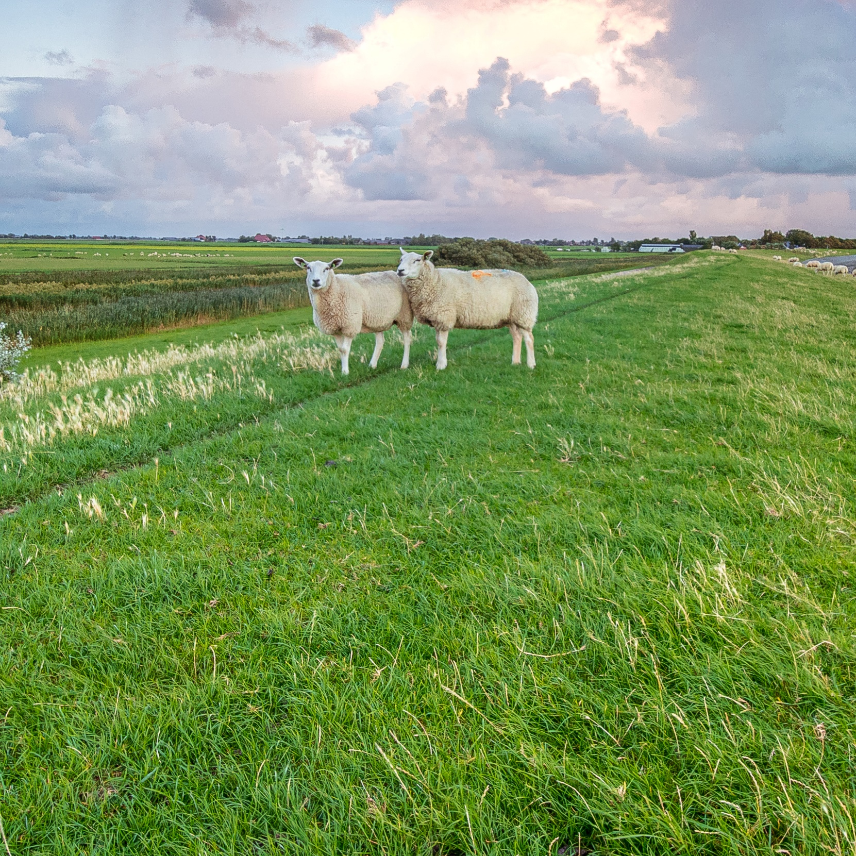
Vergunningverlening en MIA\Vamil

Slide 22
Hoe vergunnen?
Meld in het vooroverleg de MIA\Vamil-regeling
Schrijf in de vergunning grenswaarden voor die overeenkomen met de BBT-geassocieerde grenswaarden binnen de desbetreffende branche.
De BBT-geassocieerde grenswaarden moeten ruimer zijn dan de aangevraagde grenswaarden in het kader van de MIA\Vamil-regeling.

Slide 23
Conclusie?
Met MIA\Vamil vergun je beter dan BBT

Slide 24
Meer samenwerking tussen: RVO, Bevoegd gezag en hun omgevingsdiensten?
Bevoegd gezag en hun omgevingsdiensten weten beter wat er speelt binnen de industrie, de behoeften vanuit bedrijven, praktijkervaring (meer)kosten, kosteneffectiviteit en gangbaarheid van technieken.
MIA\Vamil stimuleert bovenwettelijke milieuvriendelijke bedrijfsmiddelen, heeft contacten met leveranciers, kenniscentra en kennis van (BBT+)technieken en innovatie.

Slide 25
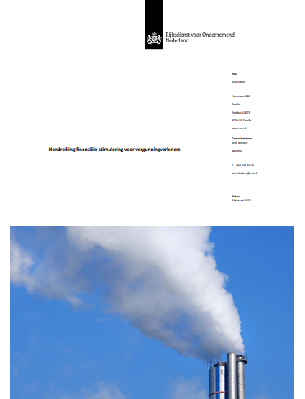
Hulp nodig?
Download de
“Handreiking financiële voor vergunningverleners”
Want
Met MIA\Vamil vergun je beter dan BBT
20220209-handreiking-financiele-stimulering-voor-vergunningverleners.pdf

Slide 26
Hulp nodig? (2)
RVO presenteert graag bij u op locatie
Schroom niet om een casus voor te leggen aan RVO (miavamil@rvo.nl)
Contactpersonen RVO, MIA\Vamil:
christian.zomer@rvo.nl
wim.boeken@rvo.nl
Contactpersoon RWS:
lex.fresen@rws.nl

Slide 27
Heb je nog vragen?
Kom langs bij de IPLO-corner op het Ontmoetingsplein en spreek ons of een van onze experts aan.
Ook na de Schakeldag beantwoord ik graag je vragen. Je kunt contact met mij opnemen via lex.fresen@rws.nl
Notes:
Deze slide is voor de medewerkers van IPLO. Werkzaam bij een andere organisatie, pas dan aan zoals gewenst

Slide 28

Meer weten
Iplo.nl

